Slide 1
决策层 · 感知 / 路由 / 门控
EulerPilot v2
面向 openEuler 的自适应资源管控 Agent
执行层 · 唯一特权写者
感知 → 决策 → 执行 → 恢复:每一次生效都可由内核自证,每一次失效都向“没有策略”回退。
数据层 · sched_ext / cgroup
2026 年全国大学生计算机系统能力大赛操作系统设计赛 · 功能挑战赛道 proj2
西安邮电大学 · 三驱兄弟 · T2026116649912743
验收系统:openEuler 24.03-LTS-SP3 · 内核 6.6.0-schedpilot-sp3(自编译)

Slide 2
目录
五章:从背景与目标,到能力、难点、证据与演示
01
02
03
04
05
项目介绍
项目亮点
技术难点
项目测试
作品演示
设计背景与目标
关键技术栈
原创性与边界
R1–R10 完成情况
三层架构与唯一写者
六个能力面
R5 事件链
证据链与交付形态
内核发布顺序
runnable stall 根因
测量可信度
失效方向不对称
六层测试体系
fail-safe 17 条目
性能主表与归因
边界与 UNSUPPORTED
八步演示时间线
彩排与零残留
交付物清单
复现命令
EulerPilot v2 · 作品介绍 · 02

Slide 3
01
项目介绍
1.1 设计背景 1.2 设计目标 1.3 关键技术栈
1.4 作品原创性说明 1.5 赛题完成情况
本章回答:为什么做、做什么、用什么做、哪些是自己做的
EulerPilot v2 · 作品介绍 · 03

Slide 4
1.1 设计背景:默认调度器不看业务,改内核代价又太高
现实痛点
EulerPilot v2 对策
前台延迟与后台吞吐互拖
CFS 只看 nice / cgroup 权重,看不出哪个任务是延迟敏感的在线服务
业务角色与运行特征双维声明
FOREGROUND / BACKGROUND 靠显式授权,LAT / COMPUTE / CACHE 靠测量
调度策略调整成本高
改内核调度器意味着重新编译、重启甚至换内核,风险与成本都高
sched_ext 运行时挂载与卸载
自建调度器 ops eulerpilot,策略变更不需要重编内核或重启机器
裸用 sched_ext 风险大
直接写 map、无人审计、崩溃后留下孤儿调度器,系统进入未知状态
唯一特权写者 + 全事务生效
快照 → 写前日志 → 生效 → 读回验证 → 提交;失败走补偿回退
多来源都能改内核
Agent、实验脚本、LLM 提案各写各的,状态不可知、结论不可信
所有变更收进同一条通道
flock + lease / fence / generation + WAL,第二写者在结构上不可构造
EulerPilot v2 · 作品介绍 · 04 · 项目介绍

Slide 5
1.2 设计目标:可验证、可恢复、可复现、可扩展
G1
全事务生效与回退
崩溃、盘满、越权修改之后仍能回到安全状态
G2
内核状态自证
生效与回退一律读回 map / 文件确认,不靠推断
G3
自动化三层边界
权限 → 证据 → 抑制;观测只能让门更严
验证:fail-safe 矩阵 17 条目
run8 + 三代冻结构建 run9/10/11
验证:8 项内核集成测试全过
0 SKIP
验证:门控注入实验
实测把切换推迟约 40s
G4
性能结论可复现
预注册协议 + 冻结二进制,失败轮与负结果全保留
G5
扩展新资源域不动核心
新效果域只需实现 Skill 生命周期契约
G6
可诊断、可追溯
只追加 WAL、逐轮二进制哈希、逐请求原始件
验证:冻结构建复现
GET +1.83% [1.38, 2.26] 20/0
验证:cgroup 动作域与事件链
未改核心事务代码
验证:包校验三查全过
PROVENANCE 逐轮哈希
EulerPilot v2 · 作品介绍 · 05 · 项目介绍

Slide 6
1.3 关键技术栈
验收环境
内核侧
用户侧与实验
openEuler 24.03-LTS-SP3(唯一验收级)
自编译内核 6.6.0-schedpilot-sp3
CONFIG_SCHED_CLASS_EXT=y、BTF、cgroup v2、psi=1
8 vCPU / 16 GiB,root 运行
交付镜像 14.6 GiB,SHA256 入档
sched_ext struct_ops,自建调度器 ops eulerpilot
BPF map:sp_cfg / class_map / task_ctx / stats
cgroup v2 cpu.weight
raw tracepoint:sched_wakeup / sched_switch
BPF 对象与 skeleton 逐文件哈希
C++20 + CMake,libbpf 静态链接(≥1.3)
JSON Schema Draft-07 契约 + 语义校验
Unix socket 单请求单响应的 CLI(ep)
开环 Redis 探针 + 配对 block bootstrap
python 严格校验器与一键验收脚本
EulerPilot v2 · 作品介绍 · 06 · 项目介绍

Slide 7
1.4 作品原创性:生产实现与参考边界清晰
SchedPilot(前作数据面)
复用:BPF 调度器骨架与实验方法(源提交 0aeca0c)
新增:控制面、执行服务、CLI、事件链与恢复语义全部重写
许可:GPL-2.0,逐文件哈希见 sched/README.md 与 PROVENANCE
EulerPilot v1(旧版本)
保留:Skill 生命周期与审计思路
重做:契约、租约/世代号、WAL、fail-safe 矩阵全部重写
依据:旧实现审计见 docs/audits/eulerpilot_audit.md
上游 sched_ext / 内核
使用:struct_ops 框架与 scx 头文件(不改造内核)
自建:调度器实现、loader、cfg/class 辅助与事件 tracing
约束:不生成也不在线编译任意内核代码
公开文献思想
来源:Towards Agentic OS、MoS / ASA 的专家路由与门控思想
增量:约束链、发布一致性与真机实测闭环
核验:一手链接核对见 docs/research/sources.md
自研主张:唯一写者约束链 + 可撤销发布 + 真机实测闭环,三者均可在仓库逐项核对
EulerPilot v2 · 作品介绍 · 07 · 项目介绍

Slide 8
1.5 赛题完成情况:R1–R10 全部达成(带边界)
逐条判定与不覆盖范围见 docs/ACCEPTANCE_20261025.md;未实测的不写百分比。
R1 可扩展 Agent / Tool / Skill 达成 5 个版本化契约 + EventArm,两个效果域,8 项集成测试
R2 workload 感知与策略动态调整 达成 FeatureWindow / 路由 / 门控,服务与事件两条观测线闭环
R3 sched_ext 真实闭环 达成 link FD 传递挂载 + 内核自证,fail-safe 矩阵 17/17
R4 性能提升且可复现 达成(带边界) 冻结构建复现 GET +1.83% [1.38, 2.26],20 块全胜
R5 eBPF 扩展连接其他资源域 达成 hook → 决策 → 动作 → 恢复 六相真机时间线
R6 创新性 达成 收益归因链闭合;class 声明零贡献亦如实报告
R7 功能完整性 达成 负路径矩阵全覆盖,不用 PASS 遮盖能力缺失
R8 性能提升(评分项) 达成(带边界) 同 R4;阈值敏感性 @1/2/5/10ms 同报
R9 代码质量 达成 587 单测断言、ctest 8/8、GPL-2.0 + NOTICE + 逐轮哈希
R10 演示效果 达成 八步演示连续三次彩排全过,收尾 state=disabled、pins=0
EulerPilot v2 · 作品介绍 · 08 · 项目介绍

Slide 9
02
项目亮点
2.1 总体架构 2.2 唯一写者与事务 2.3 感知与门控 2.4 数据面
2.5 cgroup 域 2.6 R5 事件链 2.7 崩溃恢复 2.8 证据链与交付
本章回答:系统长什么样、每个能力面怎么做到“可验证、可恢复”
EulerPilot v2 · 作品介绍 · 09

Slide 10
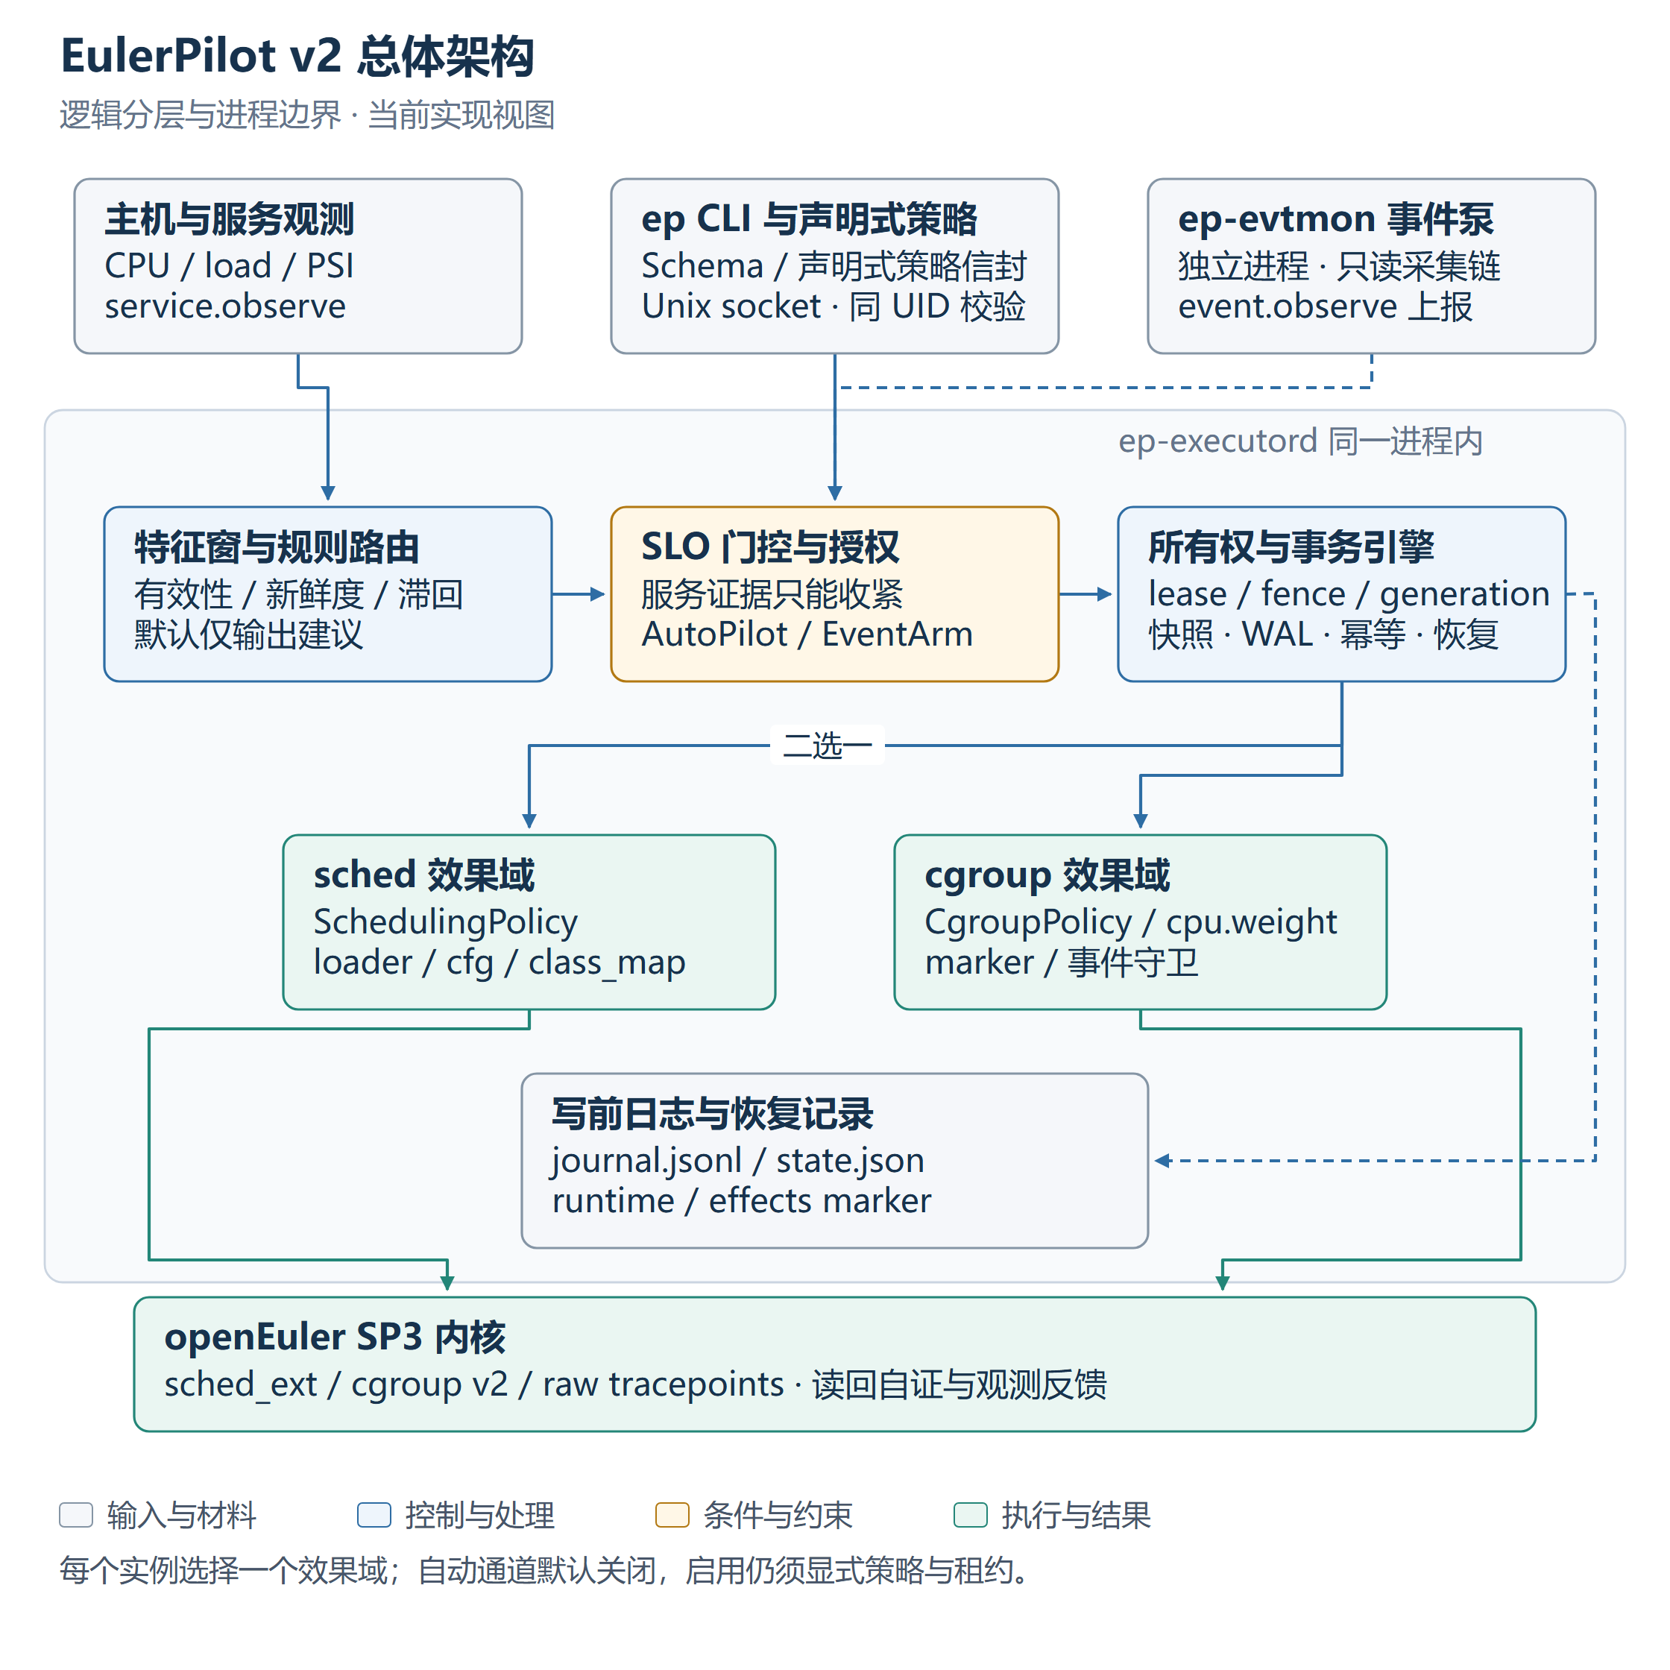
2.1 系统总体架构:三层单向递减权限
决策层不持特权:Agent、实验脚本、LLM 提案只能提交策略
执行层互斥:flock 单实例 + 租约三态 + 世代号,旧请求不能覆盖新状态
数据层可验证:在位性由 state / ops / enable_seq 联合判定,cgroup 一律读回
两个效果域共用一套事务骨架;策略 kind 与实例域不匹配则零副作用拒绝
观测摄取只收紧门控,不推进世代号、不触发动作
架构规则本身就是被测对象
第二写者在结构上无法构造,而不是靠约定
图 1 总体架构(与交付文档 SVG 同源)
EulerPilot v2 · 作品介绍 · 10 · 项目亮点

Slide 11
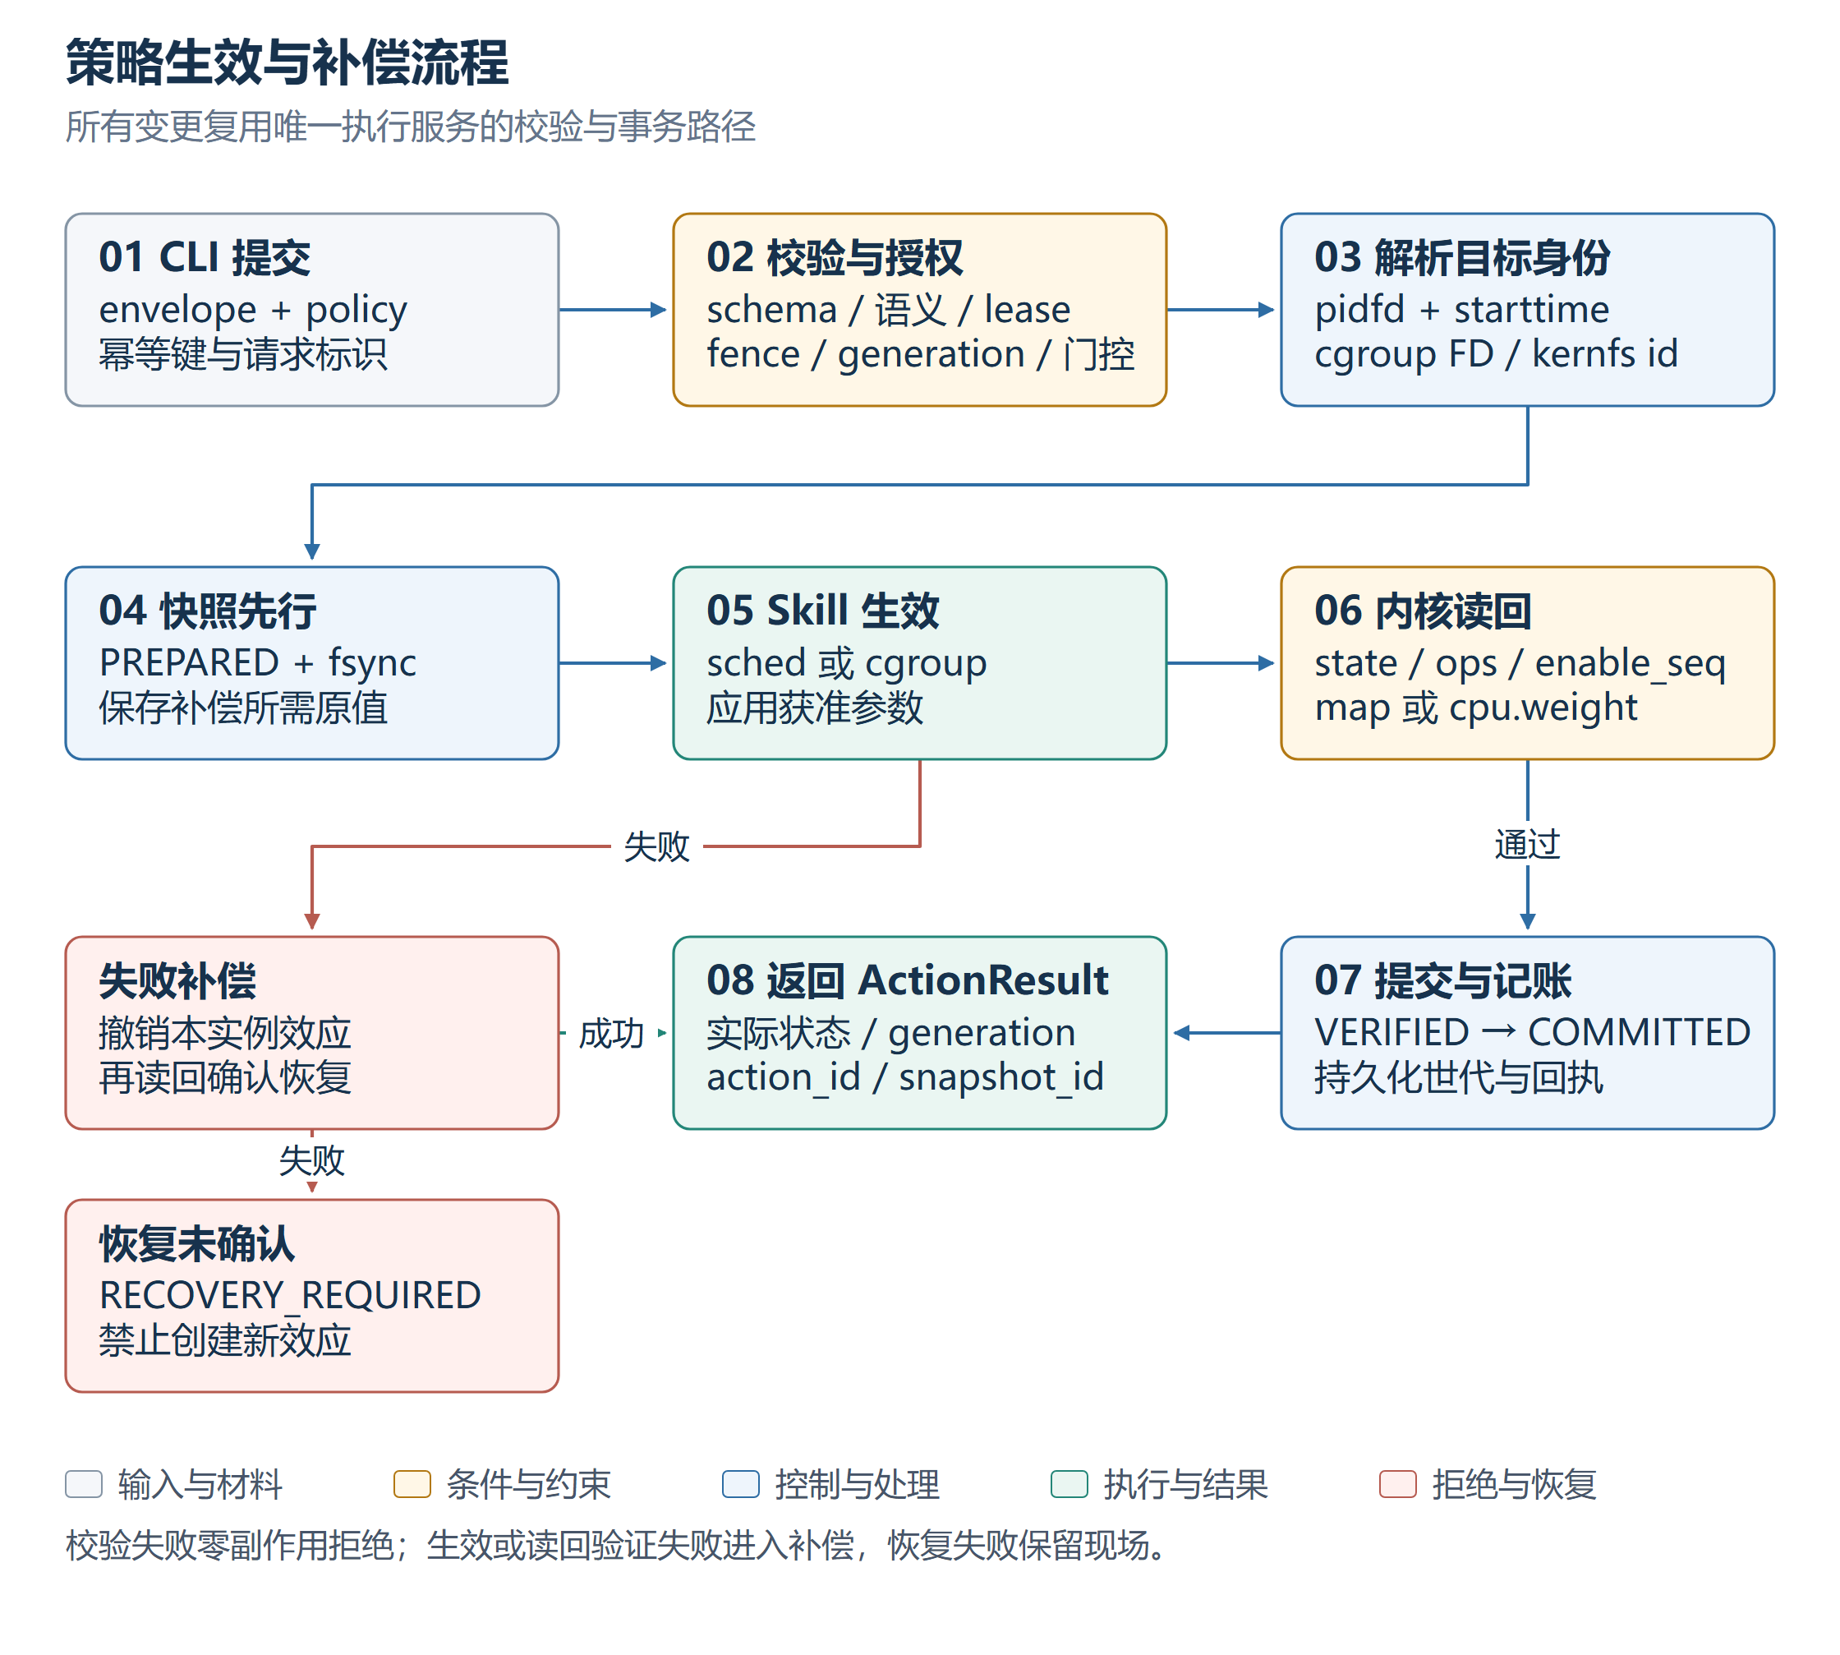
2.2 唯一特权写者与全事务生效
一条通道:所有写操作经 policy.apply / policy.rollback,读操作不推进状态
事务状态机:PREPARED → APPLYING → VERIFYING → VERIFIED → COMMITTED
任一步失败走 COMPENSATING → ROLLED_BACK;补偿失败保留现场并 RECOVERY_REQUIRED
幂等:同键同内容重放返回首次结果,同键异内容拒绝
每次 append 后 fsync;启动时截断撕裂尾行再 reconcile
读回验证不是可选项
verify 不通过就补偿回退,绕不出一条“未验证但声称已生效”的路
图 2 策略生效与补偿流程
EulerPilot v2 · 作品介绍 · 11 · 项目亮点

Slide 12
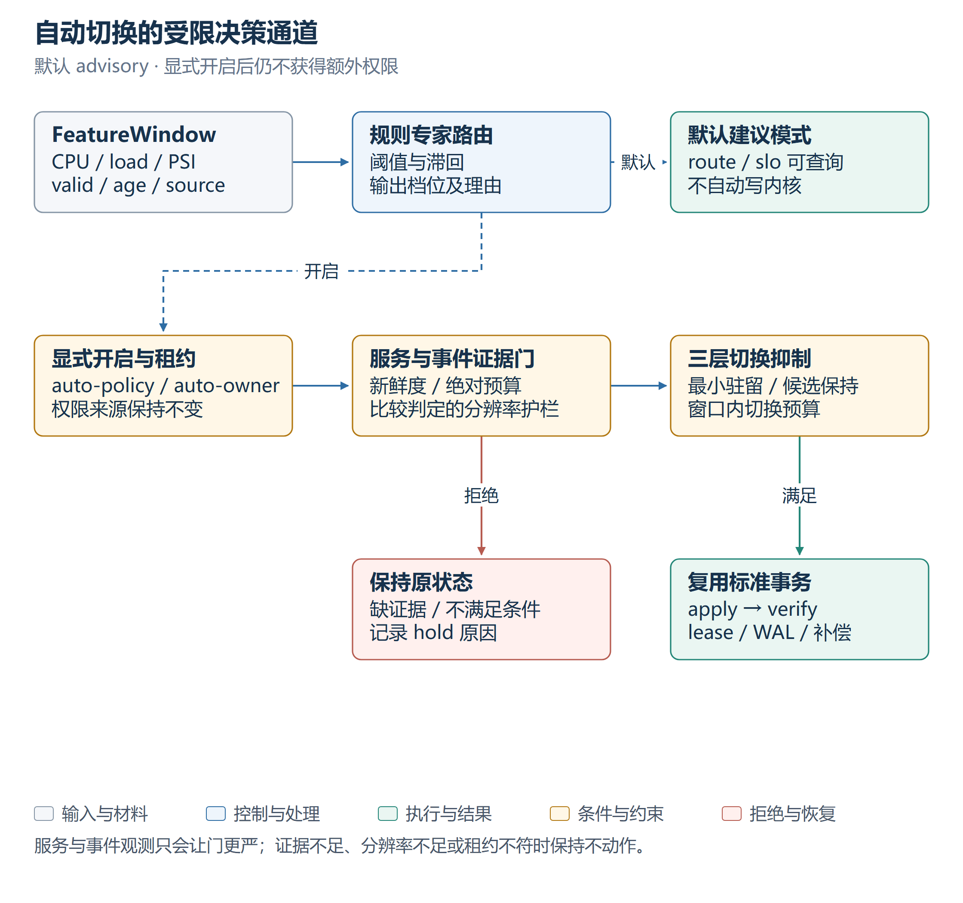
2.3 感知与门控:观测只能让门更严
FeatureWindow:CPU 忙度 / load1 / PSI,每个指标带 valid、age 与来源
路由:阈值 + 5s 滞回,只给建议;专家档位是白名单,不可自造
门控两半区:服务观测(p99、后台进度)+ 事件观测(等待),两者都只能拒绝
三层抑制:驻留 / 候选保持 / 切换预算,默认 10 分钟最多 2 次
判定顺序是契约:权限 → 证据 → 抑制,没证据就不动
实测同状态 p99 窗间噪声极差 46%,远大于 5% 的声明预算
因此比较类判定先声明分辨率,不足则明报 not run
图 3 自动通道的权限、证据与抑制边界
EulerPilot v2 · 作品介绍 · 12 · 项目亮点

Slide 13
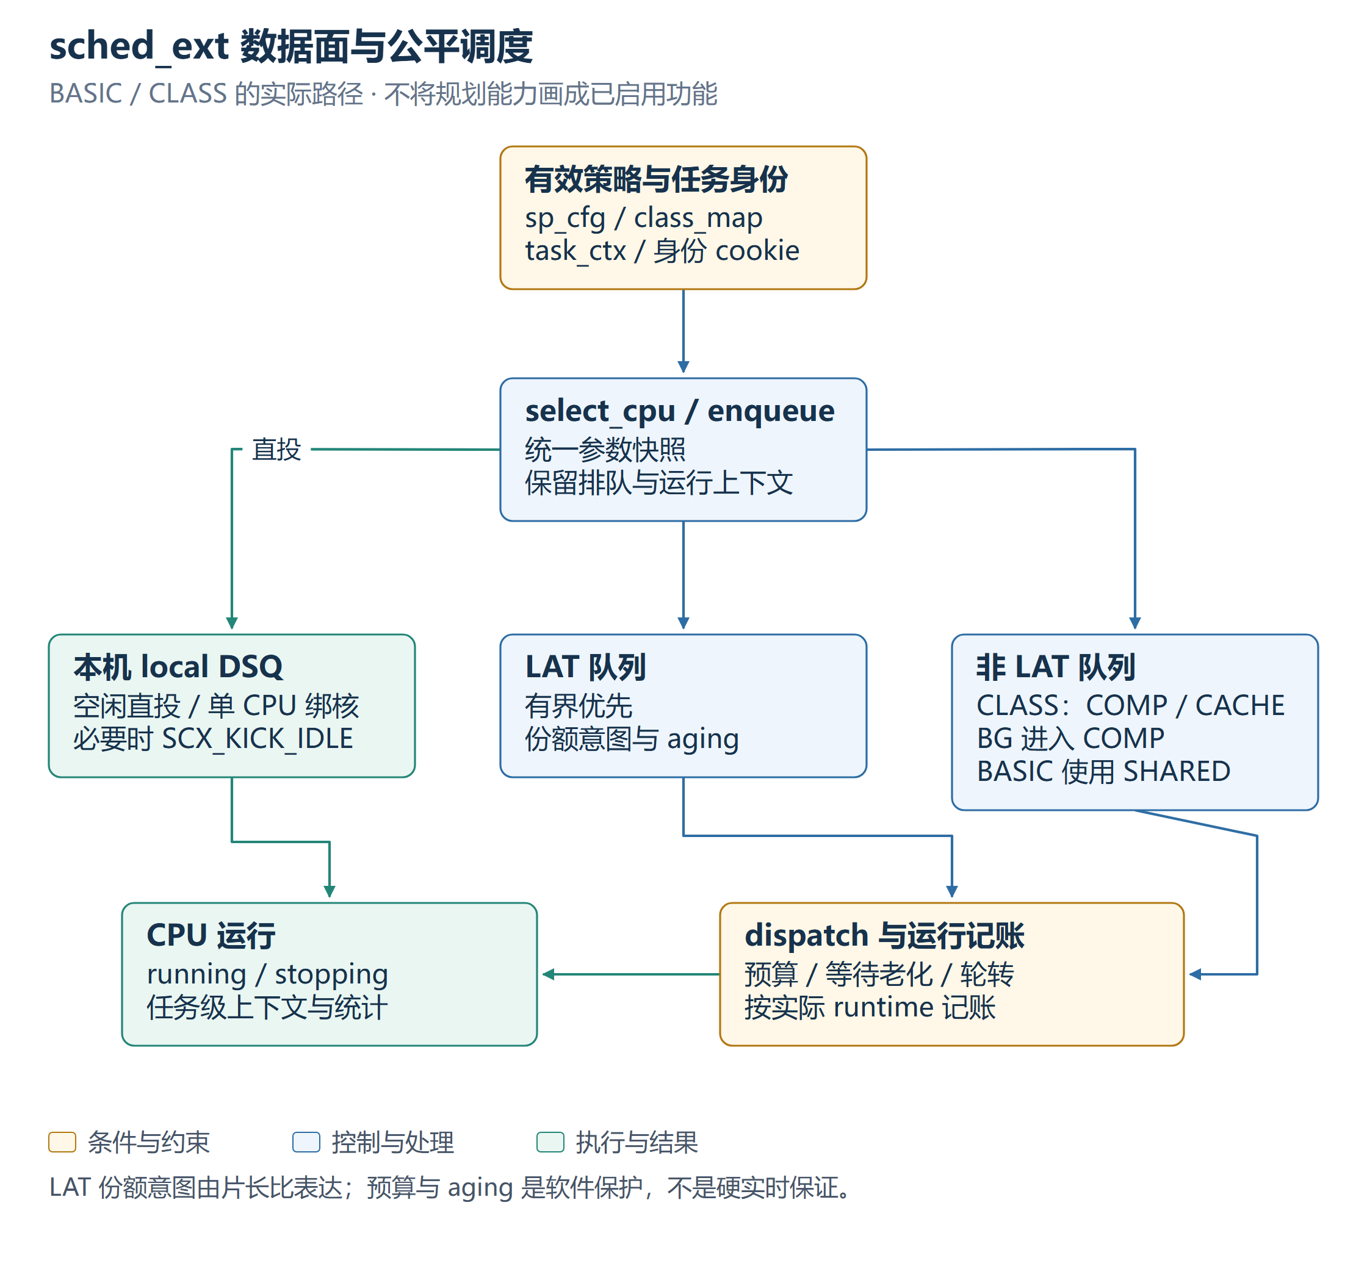
2.4 sched_ext 数据面:切片、预算与分类路由
自建调度器 ops eulerpilot,每实例独立 pin;loader 交完 link FD 即退出
分类写入 class_map;NORMAL 不写条目,避免 PID 复用继承旧类别
份额按片长比表达:lat_slice = comp_slice × pct / (100 − pct)
绑核任务(nr_cpus_allowed==1)直投本机 local DSQ 并踢 idle CPU
cfg 每刷新周期再断言;class 条目按轮换抽样纠正越权修改
60% 的 LAT 预算实测 57.9–58.5%——份额由片长比决定
数据面按 GPL-2.0 派生并逐文件哈希;控制面与恢复语义全部自研
图 4 调度数据面的分类与预算路径
EulerPilot v2 · 作品介绍 · 13 · 项目亮点

Slide 14
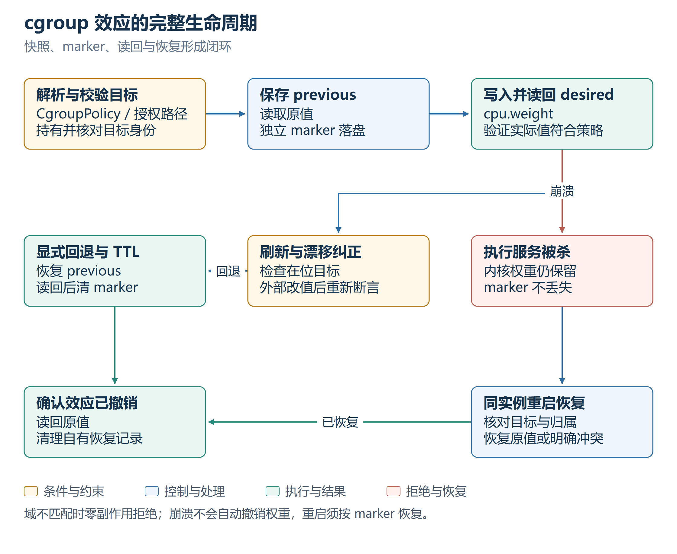
2.5 第二个效果域:cgroup cpu.weight
快照 → 写入 → 文件读回 → marker 落盘 → 提交,读不到原值就不进入 apply
每刷新周期复查:外部越权改值被纠正并记日志(cpu.weight drift corrected)
崩溃后由 marker 恢复原值;效果在位时拒绝第二次 apply
与调度域互不越界:策略 kind 与实例域不匹配则零副作用拒绝
接入这个域没有改动核心事务代码——这就是 G5 的实测证据
两个真机教训写进了代码与文档
缺 O_TRUNC 会把 200→50 读回 500;权重翻译只能发生在 plan() 一处
图 5 cgroup 效果的快照—写入—复查—恢复闭环
EulerPilot v2 · 作品介绍 · 14 · 项目亮点

Slide 15
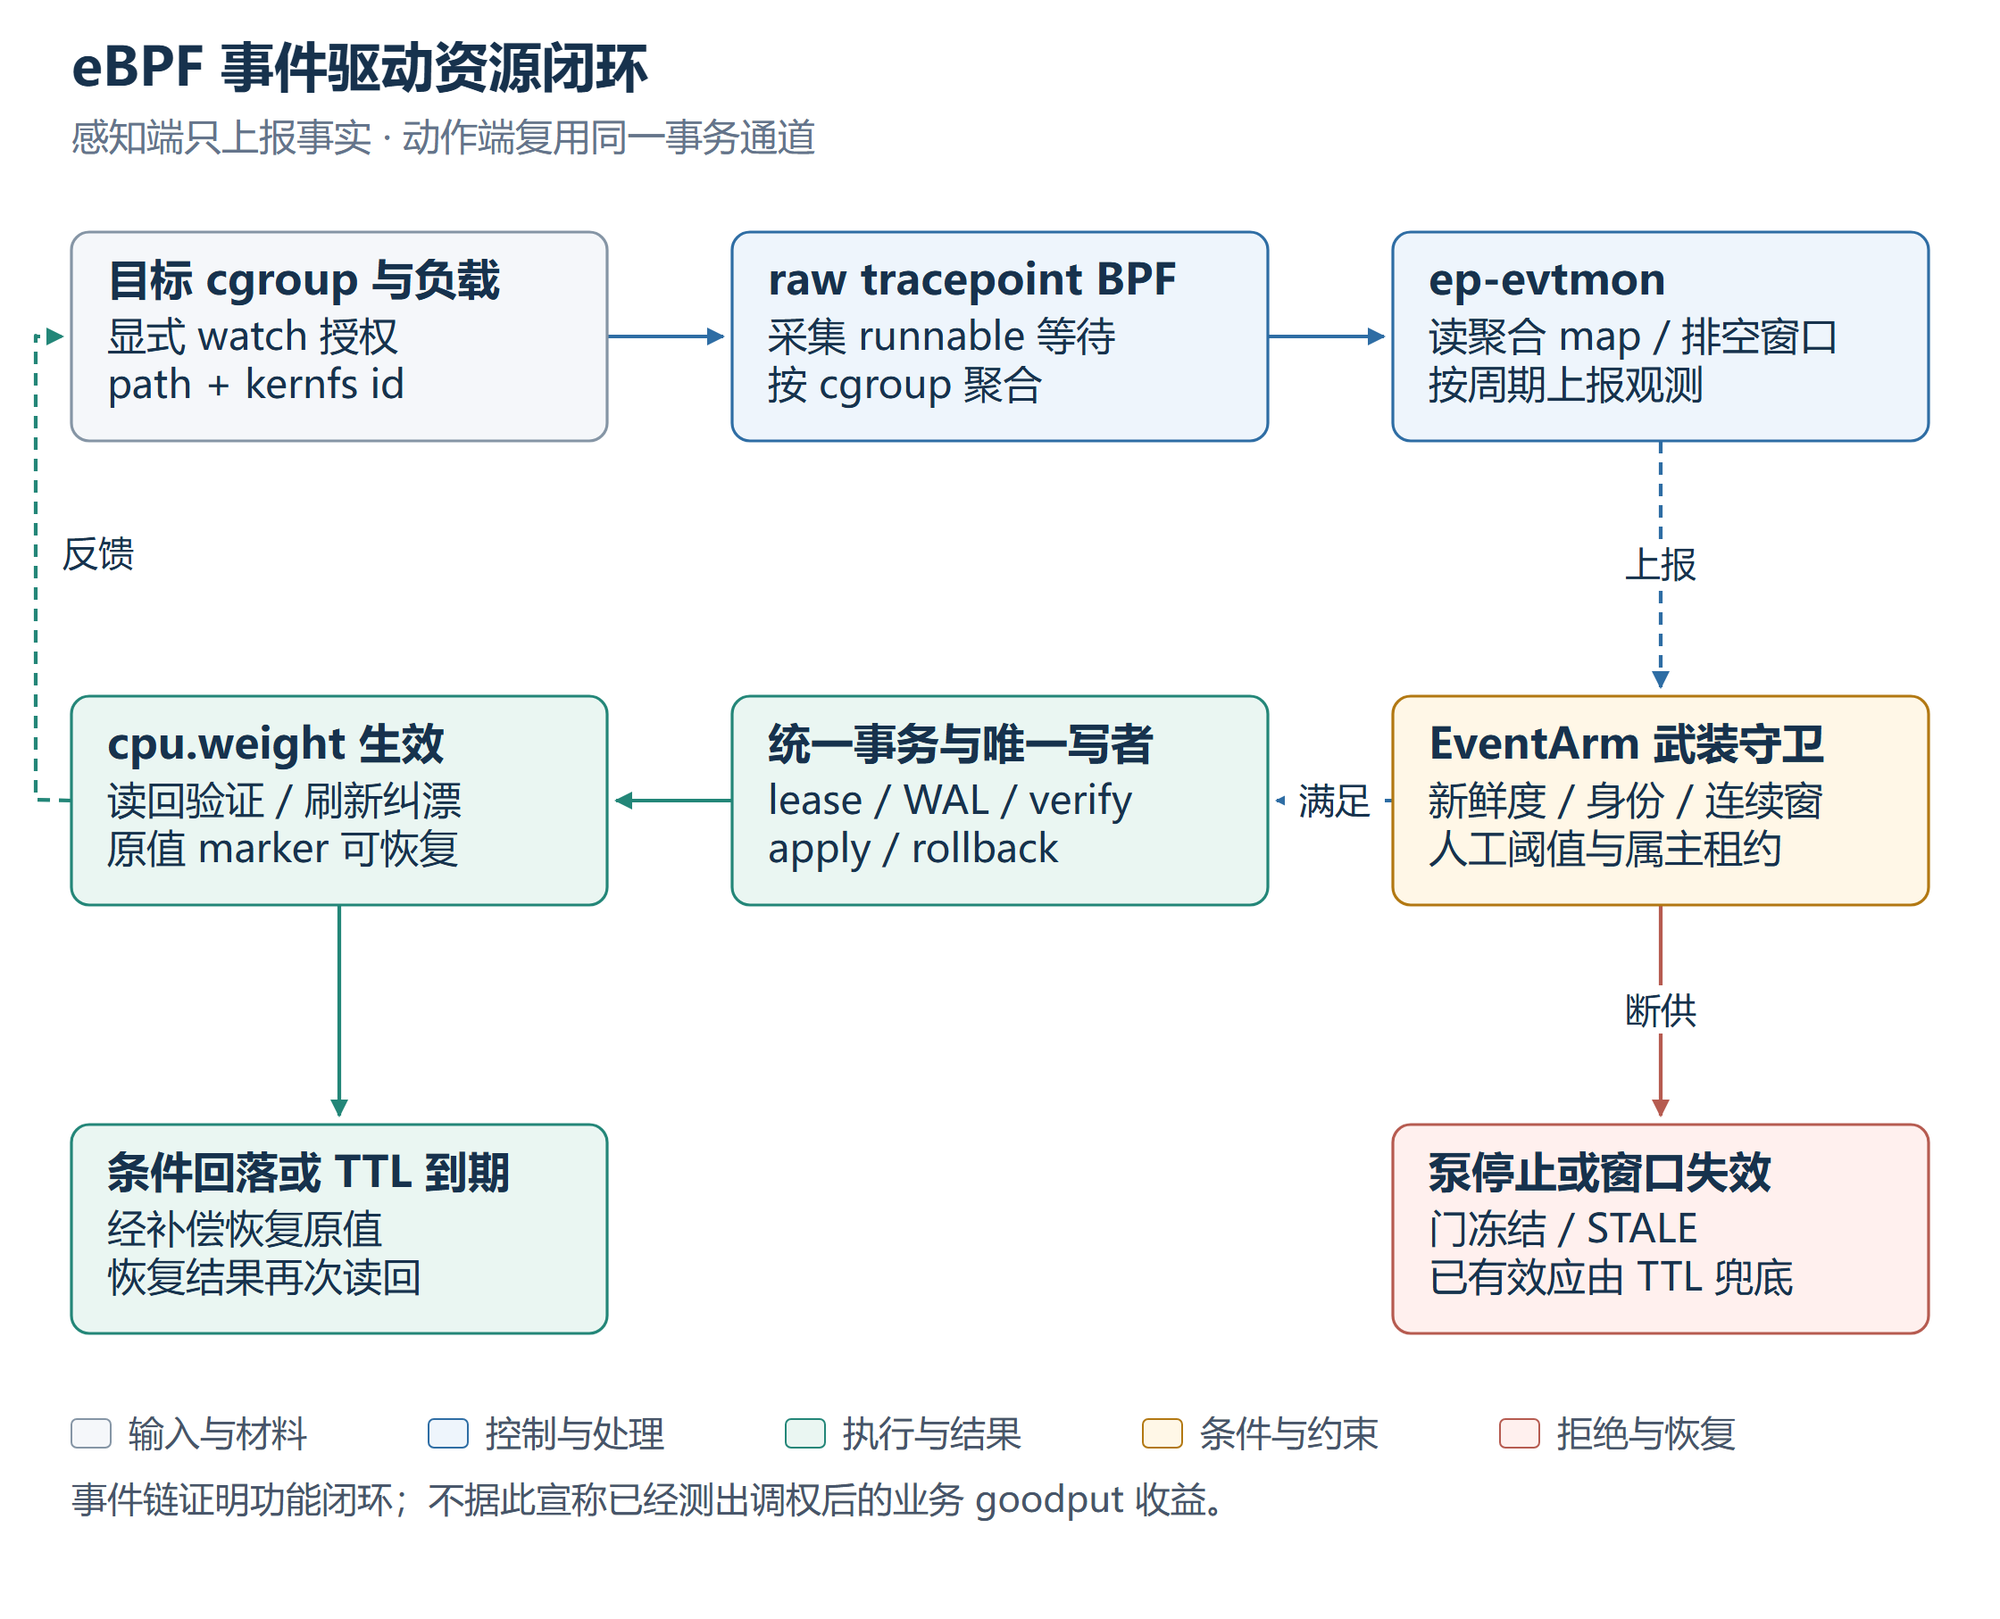
2.6 R5 事件链:hook → 决策 → 动作 → 恢复
raw tracepoint 测每 cgroup 唤醒等待;start_time 比对排除 PID 复用误配
只读泵排空聚合 map、解析路径后上报,自身不写任何内核或文件状态
EventArm 是人工授权:被看对象、阈值、持续/回落窗数、动作权重与 TTL
动作走与人工策略同一条事务路径;回落、TTL 到期、泵停止三条路都补偿
同路径 cgroup 重建 → WATCH_REBUILT,权限不静默转移给新对象
泵开销实测 0.5% 单核、约 12.1k 事件/秒、丢弃计数 0
goodput 配对中位差 −0.010%;p99 差异与噪声同量级,只声称“分辨不出”
图 6 事件驱动闭环(观测→授权→事务动作→补偿)
EulerPilot v2 · 作品介绍 · 15 · 项目亮点

Slide 16
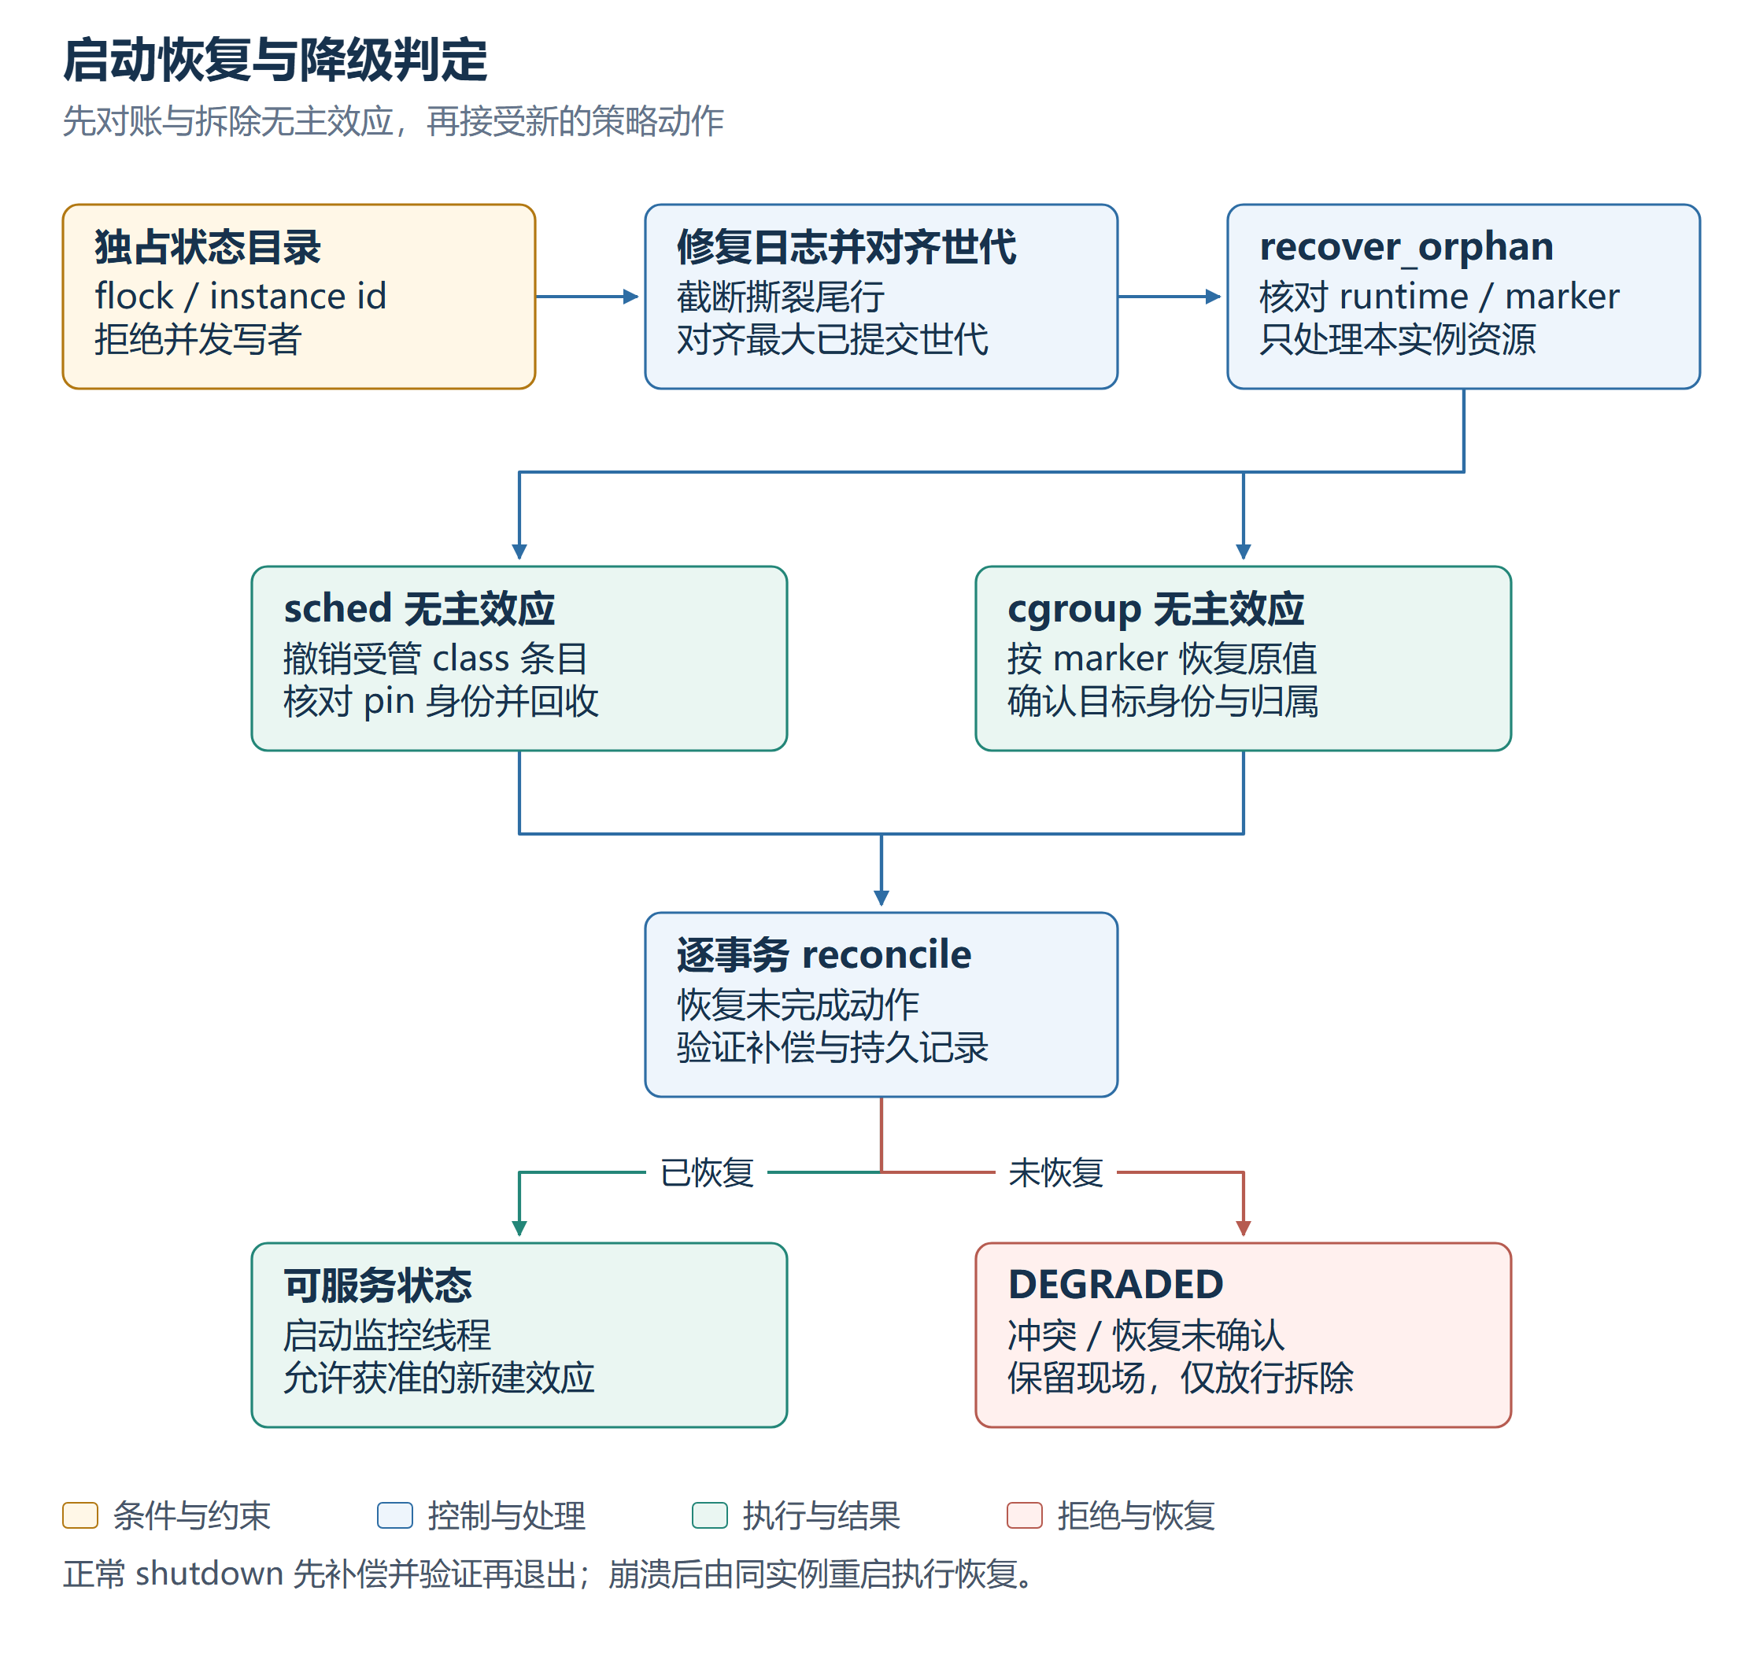
2.7 崩溃恢复与补偿式回退
link FD 随进程关闭 → 内核立即摘除调度器,不需要任何清理代码
启动顺序:尾行修复 → 孤儿回收(扫 pin / marker)→ reconcile → degraded 判定
发现外域资源不触碰,回报 conflict 并停在安全侧
停止信号走同一条补偿回退(含 verify_rolled_back)再退出,不留 pin
跨域变更按 saga 处理:内核多子系统之间不存在原子事务
17 类故障 ×3 代冻结构建全部 17/17
其中两项是矩阵暴露的真实产品缺陷,修复后重验并保留失败现场
图 7 启动与崩溃恢复路径
EulerPilot v2 · 作品介绍 · 16 · 项目亮点

Slide 17
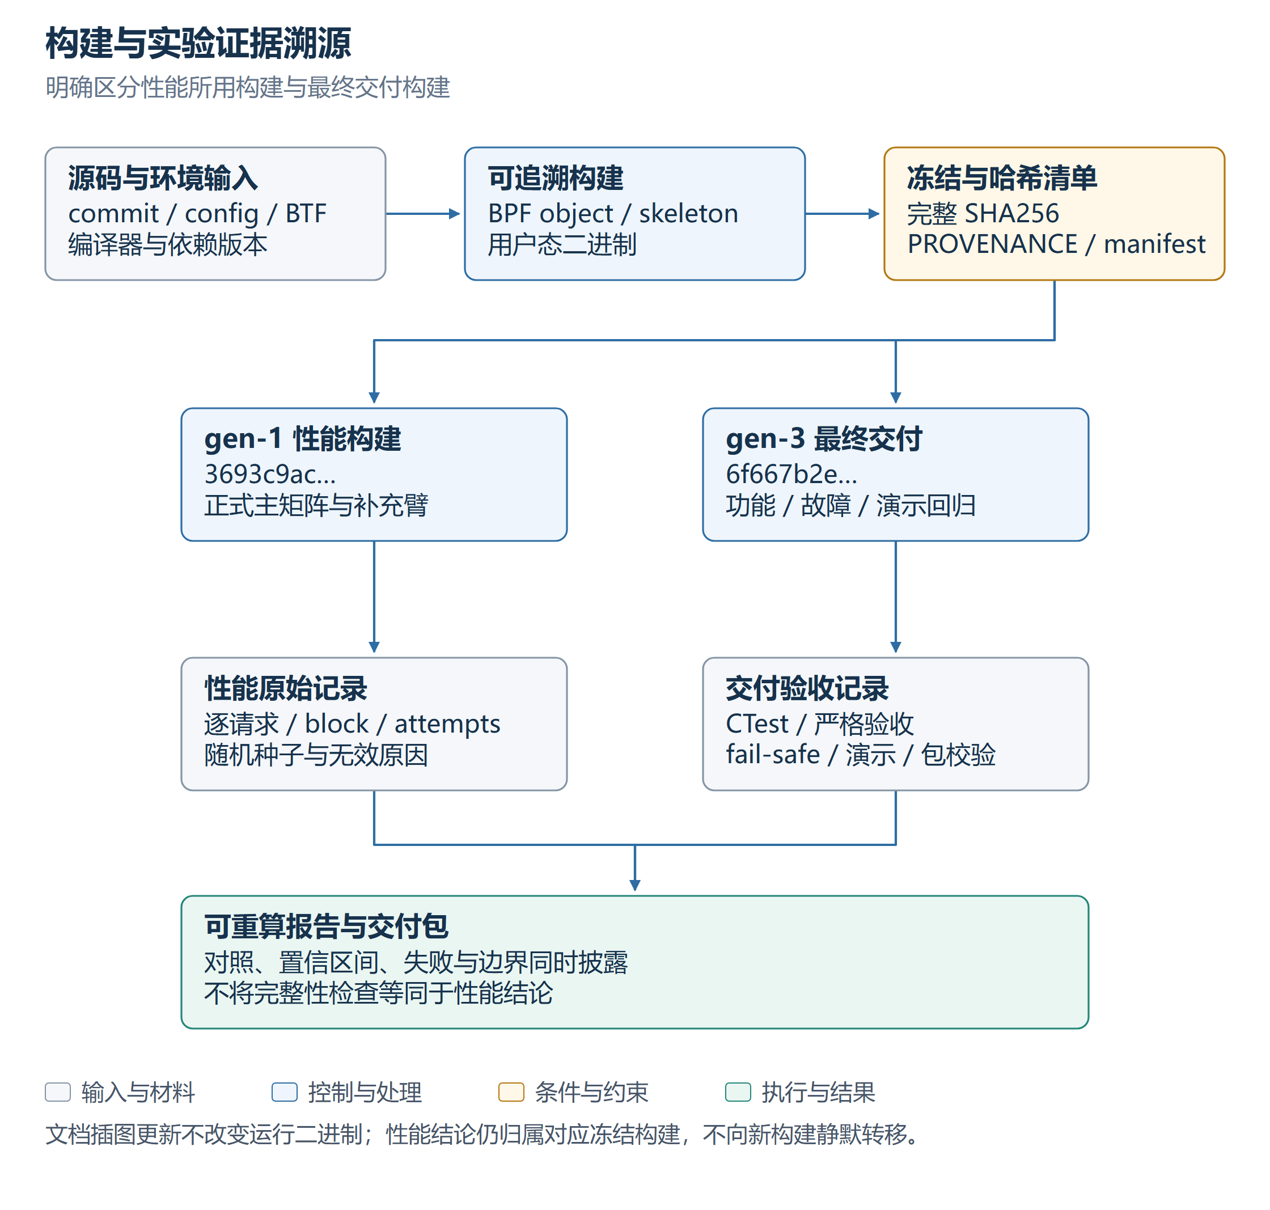
2.8 证据链与交付形态
三代冻结构建:gen-1 性能结论、gen-2 watch 身份加固、gen-3 最终交付
逐轮 PROVENANCE:源码提交、产物 SHA256、BPF 对象与 skeleton 哈希
包校验三查:二进制哈希 + 证据文件 + 设计契约,全过才算交付
失败轮与作废轮全部保留;汇总数字可由逐请求原始件重算(偏差 ≤0.5%)
交付:源码仓库 + 14.6 GiB 镜像(含源树与冻结二进制)+ 六套文档
性能主张只指向 gen-1
后续两代改动不在矩阵臂执行路径上,已逐条声明并各自跑全套回归
图 8 从源码到交付物的溯源链
EulerPilot v2 · 作品介绍 · 17 · 项目亮点

Slide 18
03
技术难点
3.1 内核发布顺序与在位性判定 3.2 runnable task stall 根因
3.3 测量可信度与失效方向不对称
本章回答:三个只能在真机上撞出来的问题,是怎么定位与修复的
EulerPilot v2 · 作品介绍 · 18

Slide 19
3.1 内核发布顺序与在位性判定
现象与根因
处置与结果
验收间歇报 enable_seq changed:7 次验收败 2 次
读内核源码发现:scx_enable() 在 state 可读之后才递增计数器
误判来源:把“计数器变了”当成“调度器换了”
同类约束:第二次 struct_ops 注册返回 EBUSY;CPU 下线会直接注销调度器
以 pre-enable 值为基准,等发布窗口稳定后做等值判定
在位性改为三项联合:state / ops / enable_seq
结果:间歇误报消失,验收 r28–r30 各六轮全部 rc=0
经验:不能拿用户态计数器顺序反推内核发布顺序,要读源码
证据:evidence/p1/enable-seq-publish-20261022.txt · enable-seq-verify-20261022.txt
EulerPilot v2 · 作品介绍 · 19 · 技术难点

Slide 20
3.2 runnable task stall:挂载后被内核摘除
现象与根因
处置与结果
挂载约 46s 后,内核以 runnable task stall 主动摘除调度器
绑核任务被唤醒后投到别的 CPU:原 CPU 不取、新 CPU 不许拉
任务停在无人认领的 DSQ 上,计时器到期即触发内核保护
只有亲和性受限(单 CPU)的任务会命中,常规负载看不出来
nr_cpus_allowed==1 时直投本机 local DSQ,并踢 idle CPU
修复前 6/6 失败 → 修复后 3×90s 零失速
liveness 场景纳入一键验收,每轮都跑
经验:被内核摘除是保护机制,必须当设计约束而不是 bug
证据:evidence/p1/stall-runnable-20261023.txt · abc-nostall-20261021.txt
EulerPilot v2 · 作品介绍 · 20 · 技术难点

Slide 21
3.3 测量可信度与失效方向不对称
测量噪声:不让它驱动判定
盘满也要能回退
同状态 8 窗 p99 极差/均值 46%,加载 30s 窗 CV 20.2%
声明预算 5% 的判定实质是噪声放大 → 先声明分辨率,不足明报 not run
门控实测是“延迟器”:切换被推迟约 40s,25 次 deny 全为 p99 超限
过载区间双稳、同臂波动 85–93% → 该区间不引用中位数
旧行为:状态目录写不下去时,连回退都被租约前置写挡住
新行为:授予“仅内存租约”——拆除效应放行,建新效应拒绝并记 store_warning
契约已登记(ABI_FREEZE §6-8),fail-safe S14 真机验证
经验:安全侧不是“拒绝一切”,而是“永远允许回到没有策略”
证据:evidence/p2/gate-injection-20261023.txt · docs/p1/P1_EXIT_REPORT.md · fail-safe S14
EulerPilot v2 · 作品介绍 · 21 · 技术难点

Slide 22
04
项目测试
4.1 六层测试体系 4.2 结果总览 4.3 性能主表与归因 4.4 边界与 UNSUPPORTED
本章回答:结论从哪里来、每一层的判据是什么、哪些没做以及为什么
EulerPilot v2 · 作品介绍 · 22

Slide 23
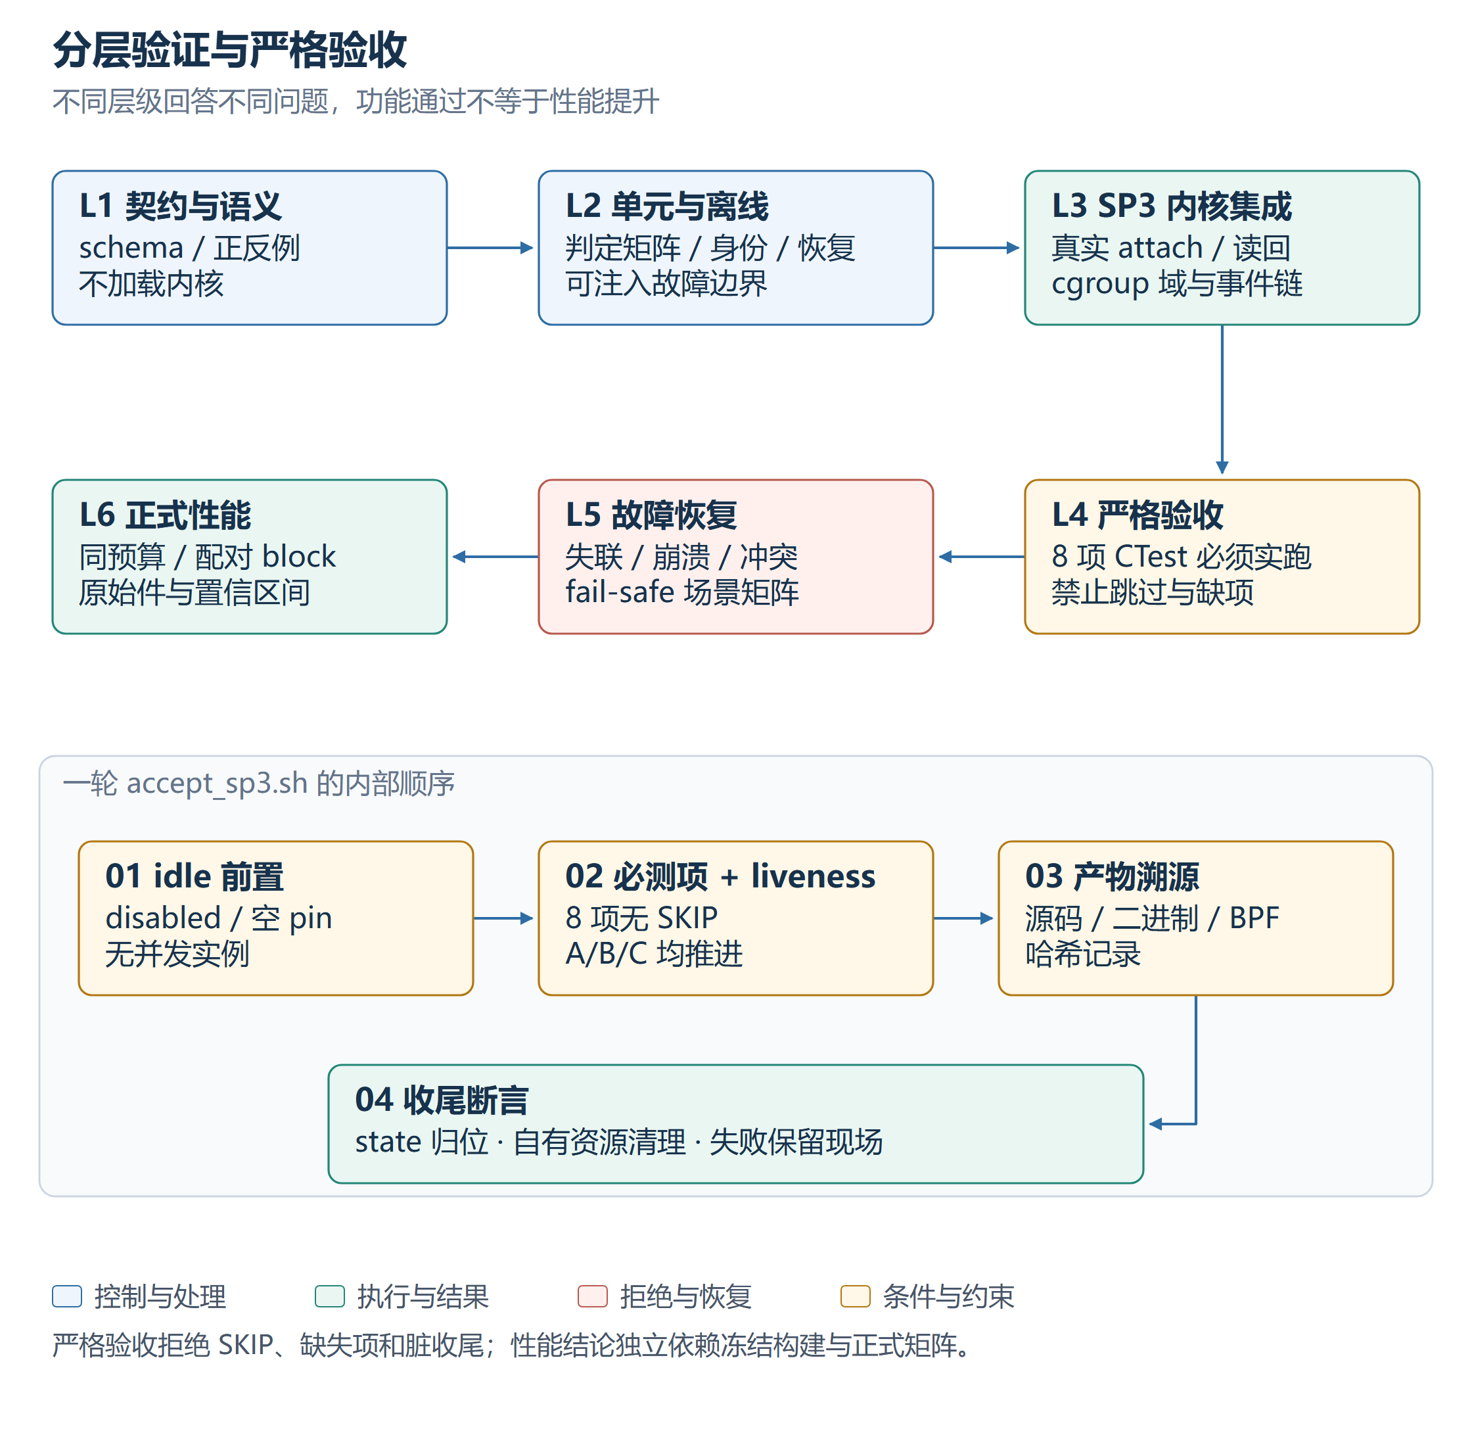
4.1 六层测试体系与判定词汇
L1 设计契约:schema 正例与反例 —— 6 正例通过、27 反例被拒
L2 单元:判定真值表、状态机、门控矩阵 —— 587 断言全过
L3 内核集成:真实挂载 / 写读 / 恢复 —— ctest 8/8 且 0 SKIP
L4 一键验收:严格校验器 + 三臂 liveness + 哈希 —— r28–r30 各六轮 rc=0
L5 故障恢复:17 类注入 × 三代冻结构建 —— 17/17
L6 性能:预注册矩阵 + 配对 bootstrap —— 主结论带边界与敏感性
判定词汇并列:PASS / FAIL / SKIP(77) / UNSUPPORTED / not run
缺能力时如实标注,不用 PASS 遮盖,也不把 schema 检查当成集成测试
图 9 六层验证与有效性门禁
EulerPilot v2 · 作品介绍 · 23 · 项目测试

Slide 24
4.2 结果总览
587
8/8
6×3
17/17
6/27
单元断言全过
(gen-3)
判定真值表、状态机、门控矩阵
内核集成测试
0 SKIP
含真挂载、cgroup 域、事件链六相
一键验收
各六轮 rc=0
r28 / r29 / r30 对应三代构建
fail-safe 矩阵
run8–run11
17 类故障注入均全部通过
设计契约
正例 / 反例
6 个正例通过、27 个反例被拒
性能(冻结构建复现)
C vs A0 GET +1.83% [1.38, 2.26]、20 胜 0 负
p99 −39.6%;后台相对进度 0.998–1.006
阈值敏感性 @1/2/5/10ms 同报
演示(八步时间线)
最终形态连续三次彩排 PASS
每次收尾 state=disabled、pins=0
失败也保留现场与 FAIL 行
溯源与包校验
三代构建哈希入档,性能主张只指 gen-1
verify_package_sp3.sh 三查全过
汇总数字可由逐请求原始件重算
EulerPilot v2 · 作品介绍 · 24 · 项目测试

Slide 25
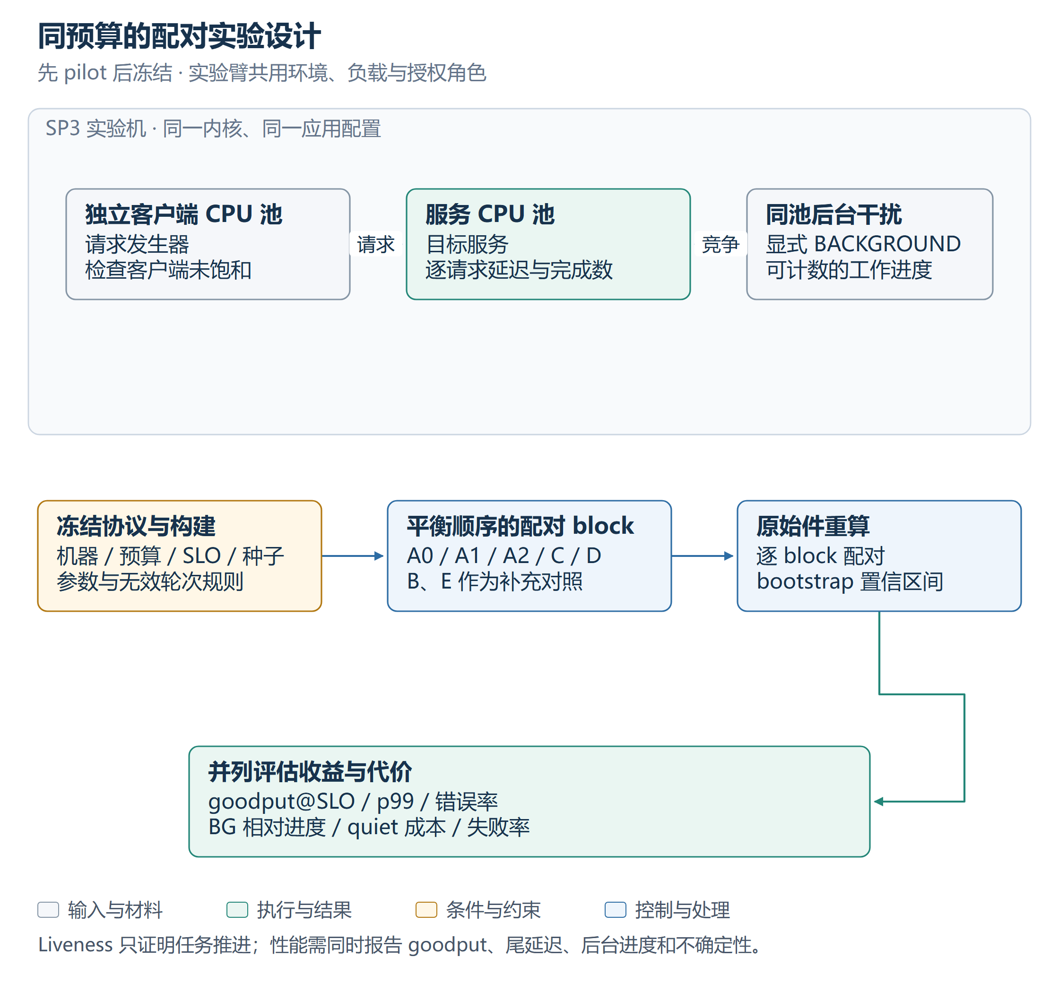
4.3 性能主表与收益归因
预注册:Redis 开环 60k rps · SLO 5ms · 20 block 块内配对 · 10000 次配对 bootstrap · seed 20261024 · 冻结构建
C vs A0 GET +1.83% [1.38, 2.26] 20/0 p99 −39.6%
D vs A0 GET +1.74% [1.24, 2.19] 19/1 p99 −37.9%
B vs A0 GET +1.75% [1.45, 2.09] 10/0 p99 −40.8%
C vs A2 GET +1.90% [1.63, 2.32] 20/0 非静态倾斜可得
A1 vs A0 GET −0.55% [−0.94, +0.14] 7/13 观测栈成本(如实披露)
E vs A0 GET +1.92% [0.94, 2.17] 10/0 参考实现同量级
归因链:A1 −0.5% → B +1.75% → C +1.83%
class 路由配对消融 −0.01% [−0.29, +0.24](10/10);mixed-foreground 下去掉 class 的 Dnc 与 D 同为 2/3
→ 收益来自数据面切片与预算形态;class 声明是可审计契约,不是性能开关
后台相对进度 0.998–1.006:前台收益没有饿死后台
图 10 实验设计:臂定义、配对与有效性规则
EulerPilot v2 · 作品介绍 · 25 · 项目测试

Slide 26
4.4 边界与 UNSUPPORTED
结论范围
明确 UNSUPPORTED
未穷尽 / 待补
单机、单负载(Redis)、单 SLO 设定(5ms)
@2ms 阈值处无优势甚至略负;收益集中在 5ms 以上远尾
D vs C 统计打平 → 自适应能力本身几乎免费
后台结论是“未受损”,不是“被优化”
跨机 / 集群:备用机 SP4 为 cgroup v1 且无 PSI
X 臂(上游 scx):上游已 Rust 化且目标内核高于 6.6
adaptive / 心跳 / PMU:设计上未启用,apply 阶段拒绝
真机 PID 复用:SKIP(pidfd 已结构性排除)
stall 类缺陷未穷尽:矩阵未主动构造“排队任务卡死”
BPF 聚合 map 饱和(>4096 cgroup)未构造
事件链在旗舰口径下的收益未测(只测了泵开销)
多负载类型泛化待补独立预注册轮次
这些边界全部写进正文与验收报告:做不到的写 UNSUPPORTED 并给理由,不用 PASS 遮盖。
EulerPilot v2 · 作品介绍 · 26 · 项目测试

Slide 27
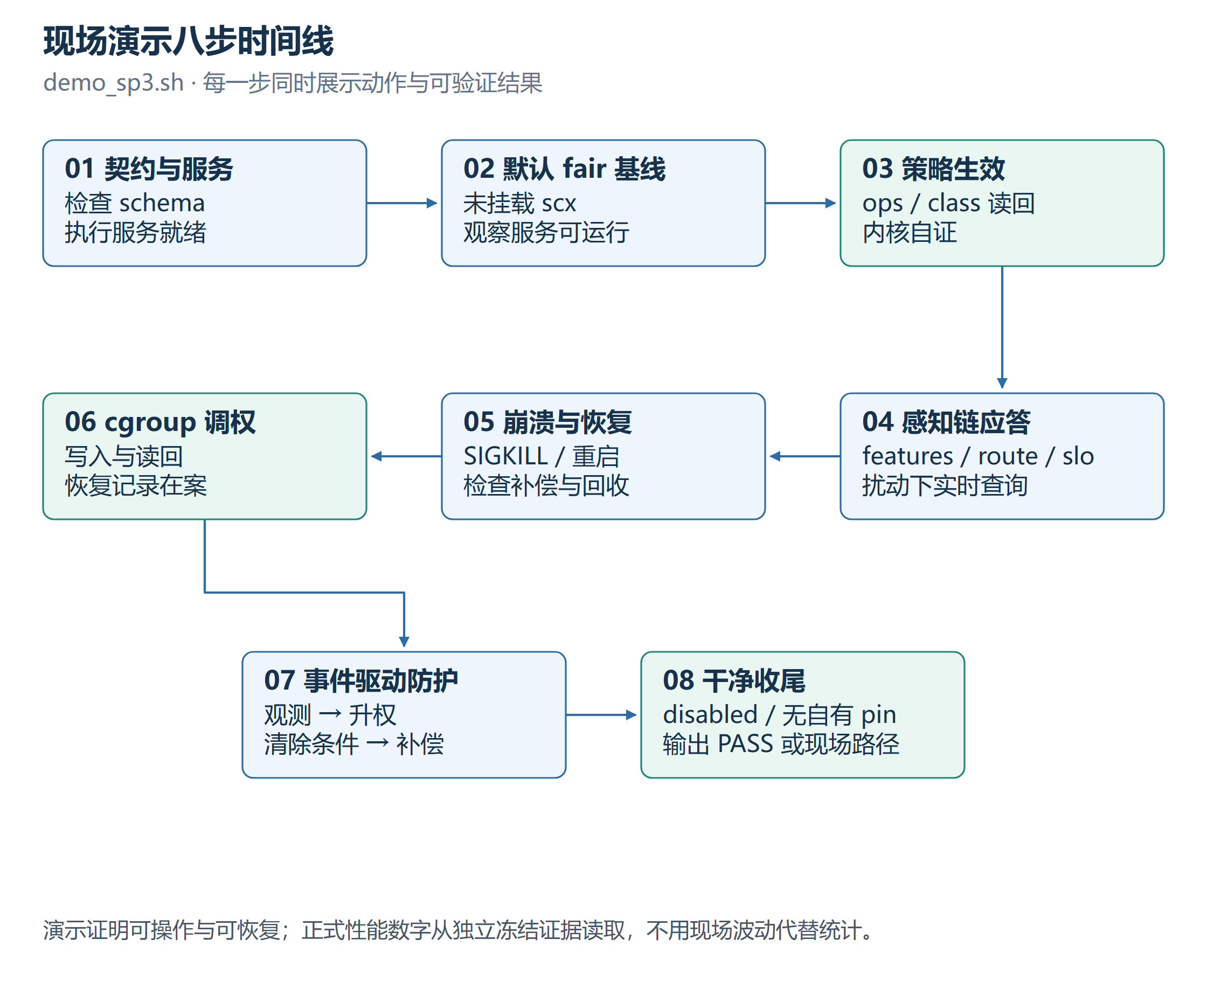
05 作品演示
5.1 八步时间线:一次不间断的真机运行
契约校验 → 默认调度器基线 → 策略生效(内核自证)→ 扰动下的感知链应答
崩溃恢复 → cgroup 权重调整 → 事件驱动防护 → 干净收尾(带断言)
每步打印 === [demo] 步骤名 === 与说明行;失败保留现场目录与 FAIL 行
收尾判据:state=disabled、pins=0;最终形态连续三次彩排 PASS
约 5–6 分钟无需人工干预;演示视频即按此脚本录制
演示不是“看效果”,而是“看证据”
每一步的原始输出、daemon.log 与 journal.jsonl 全部落盘可查
图 11 八步演示时间线
EulerPilot v2 · 作品介绍 · 27 · 作品演示

Slide 28
5.2 交付物与复现方式
交付物
复现顺序
未闭合项
源码仓库:契约、测试、实验驱动、汇总证据
交付镜像 14.6 GiB(含源树与冻结二进制)
六套文档:Markdown + Word + PDF,含 14 张图
PROVENANCE 逐轮哈希与来源归属
① 包校验三查(哈希 + 证据 + 契约)
② ctest 八项(含真内核与事件链)
③ 一键验收六轮 → 故障矩阵 17 条目
④ 八步演示收尾断言 state=disabled、pins=0
镜像提交方式待组委会确认交付形态
演示视频待录制(讲稿与彩排已就绪)
v1↔v2 未做同机配对对比,记 UNSUPPORTED
事件链收益量化与多负载泛化待补
bash scripts/verify_package_sp3.sh /root/epv2-build /root/epv2-src
cd /root/epv2-build && ctest --output-on-failure
bash scripts/accept_sp3_rounds.sh verify1 /root/epv2-build /root/epv2-src 6
bash experiments/fail_safe_matrix_sp3.sh <executord> <ep> <loader> <out>
bash scripts/demo_sp3.sh <executord> <ep> <loader> <evtmon> <out>
EulerPilot v2 · 作品介绍 · 28 · 作品演示

Slide 29
谢谢观看
自适应能力本身几乎免费 —— 而每一次生效都可验证、每一次失效都可恢复
西安邮电大学 · 三驱兄弟 · T2026116649912743 · 选题 proj2《面向 openEuler 的自适应资源管控 Agent》
代码、契约、逐轮哈希与失败现场均在仓库内可逐项核对
EulerPilot v2 · 作品介绍 · 29

